Slide 1

Всероссийский открытый конкурс творческого конкурса для детей и взрослых «МОЯ РОДИНА»
«Город в котором живу»
Работу выполнил: Голубев Роман, 14 лет,
МАОУ ДО Городской Дворец детского (юношеского) творчества
военно-патриотический клуб «Гюйс», г. Улан – Удэ,
республика Бурятия
педагог: Красноярова Татьяна Михайловна
Номинация работы: презентация

Slide 2
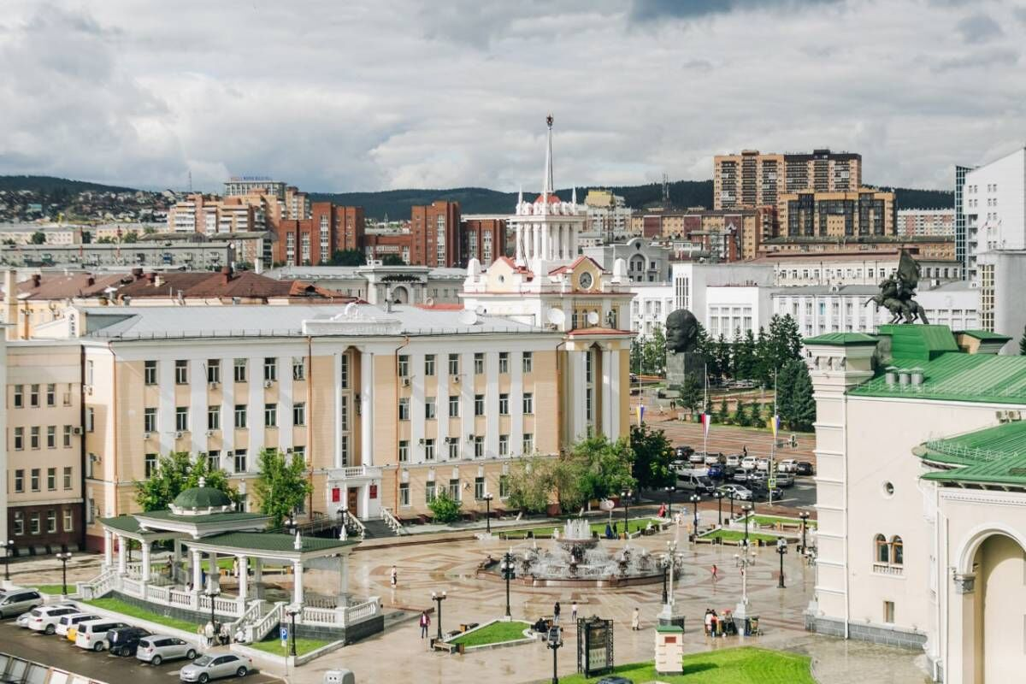
Я живу в городе Улан-Удэ республика Бурятия.
Город Улан-Удэ - город трудовой доблести
11 сентября 2023 года звание «Город трудовой доблести» присвоено городу Улан-Удэ.
«За значительный вклад жителей городов в достижение Победы в Великой Отечественной войне 1941–1945 годов, обеспечение бесперебойного производства военной и гражданской продукции на промышленных предприятиях, проявленные при этом массовый трудовой героизм и самоотверженность присвоить почетное звание Российской Федерации «Город трудовой доблести»

Slide 3
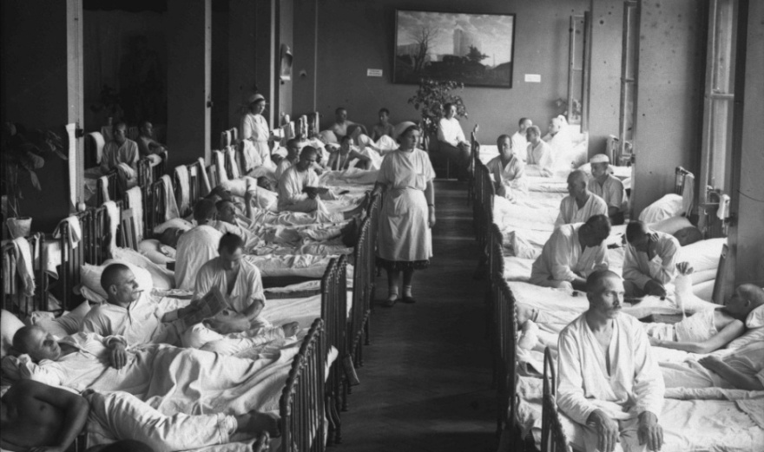
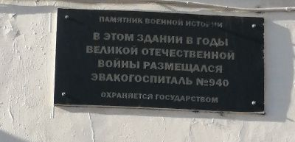
Имя города Улан-Удэ навечно вписано в «Книгу городов Победы» выделено как «столица эвакогоспиталей». В Улан-Удэ были переоборудованы более 50 зданий.

Slide 4
Пусть мир не ведет войны,
Спокойно наши спят сыны И поколения растут,
Которые победу чтут.
Она подарена нам всем,
Чтоб не узнали зло и плен.
Спасибо всем, кто победил,
Здоровья, сил не пощадил!

Slide 5
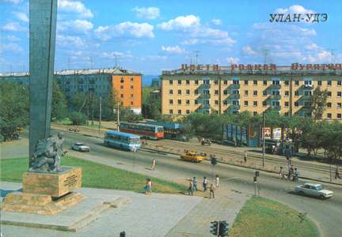
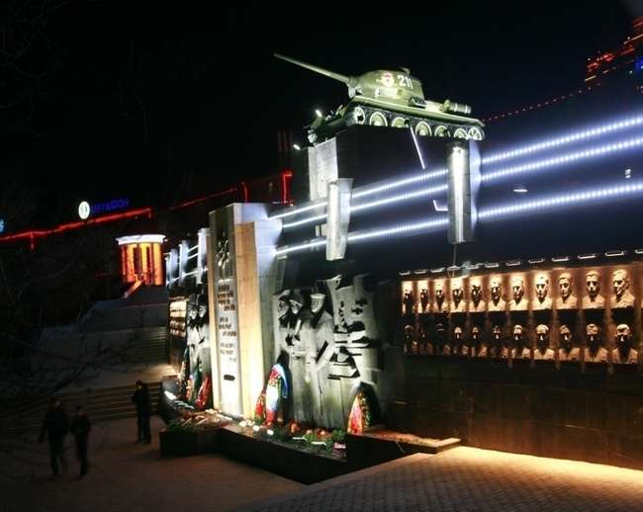
Памятники Великой Отечественной войны города

Slide 6
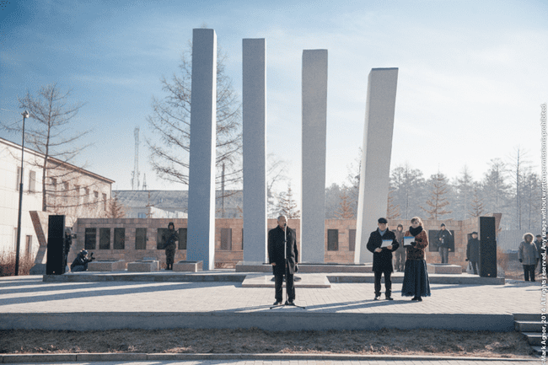
Мемориал воинам, умершим от ран в госпиталях Улан-Удэ
Установлен в 1975 году на улице Бабушкина на могиле воинов, умерших от ран в госпиталях Улан-Удэ в годы Великой Отечественной войны. На мемориале высечены имена 59 советских воинов. Среди похороненных Герои Советского Союза К. В. Оцимик, О. А. Денисов. Четыре десятиметровых пилона олицетворяют четыре военных года.

Slide 7
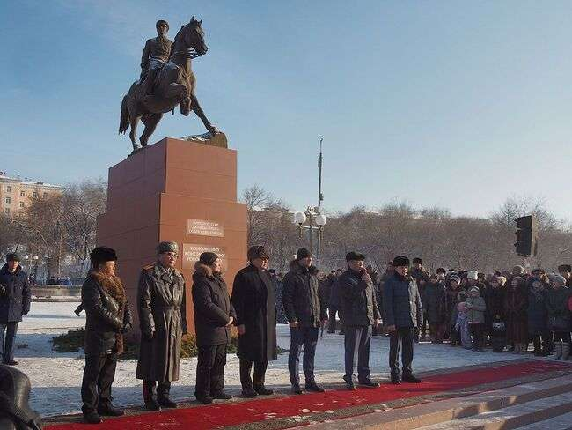
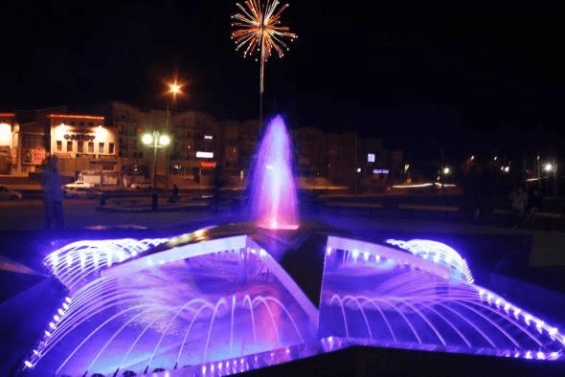
Памятник дважды Герою Советского Союза маршалу Константину
Рокоссовскому

Slide 8
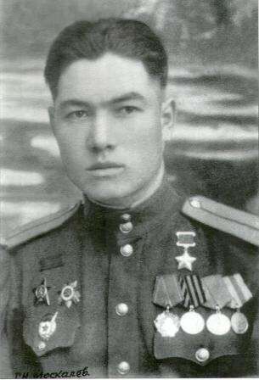

Герой Советского Союза
Москалев Георгий Николаевич(художник России, был педагогом нашего Дворца)

Slide 9
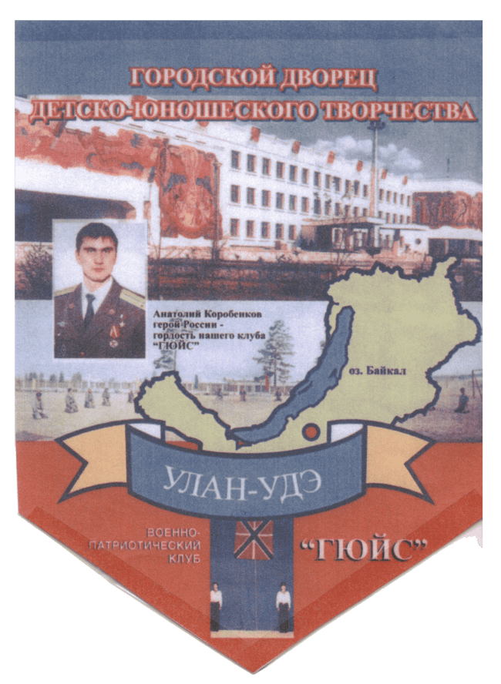
Военно-патриотический клуб "ГЮЙС"
Наш клуб создан в 1986 году.
Цель – формирование и развитие личности, обладающей качествами гражданина – патриота Родины, уважающего культурные, исторические традиции.
Подготовка к военной службе.

Slide 10
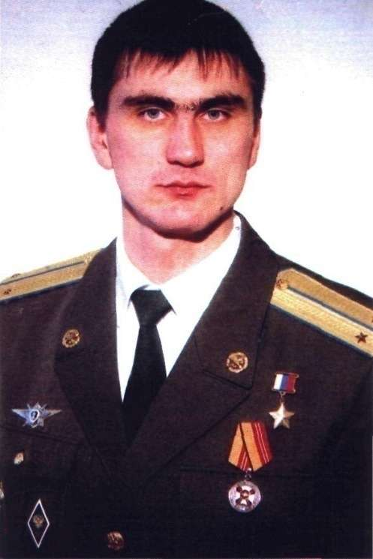
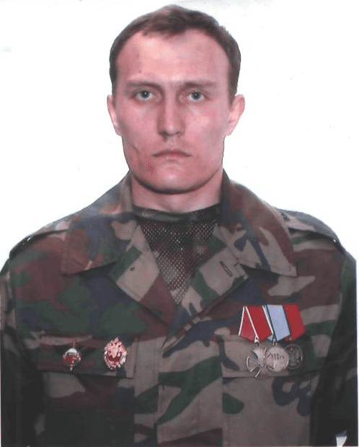
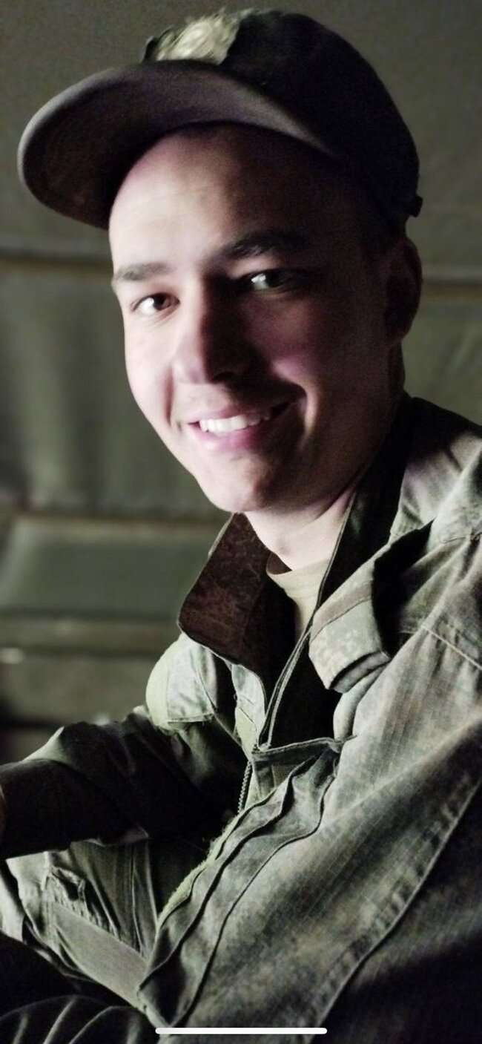
Многие курсанты принимали участие в боевых действиях в горячих точках.
Одним из известных выпускников клуба является Герой России Коробенков Анатолий,
Кавалер Ордена мужества Дёмин Сергей работал в охране Президента Бурятии Л.В Потапова
Олькин Даниил в 2023 году получил медаль «За боевые отличия», а так же удостоверение ветерана боевых действий.
В 2023 году 20 сентября геройски погиб на СВО защищая свою родину. Посмертно представлен к награде Герой России

Slide 11

Выпускник нашего клуба «Гюйс» Коробенков А.С

Slide 12
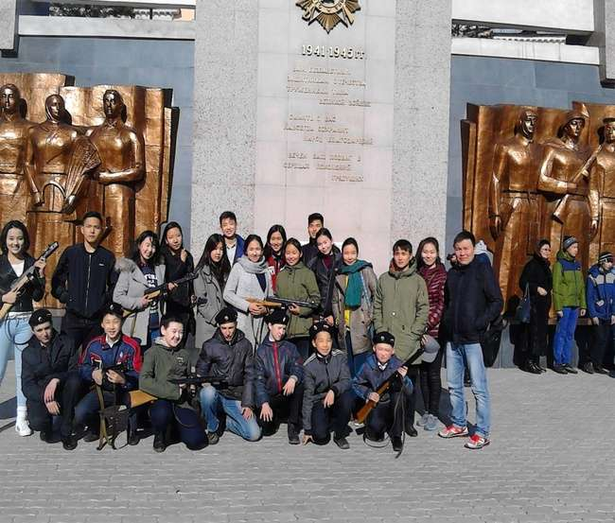
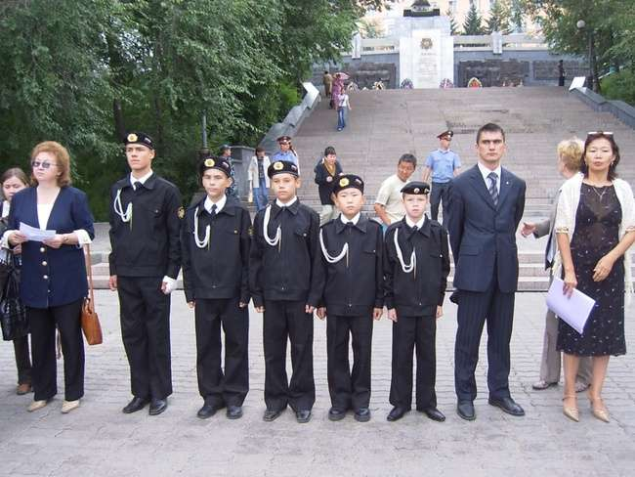
Курсанты клуба с монгольской делегацией
Парк
«Мемориал Победы»
С выпускником клуба Героем РФ Коробенковым.А

Slide 13

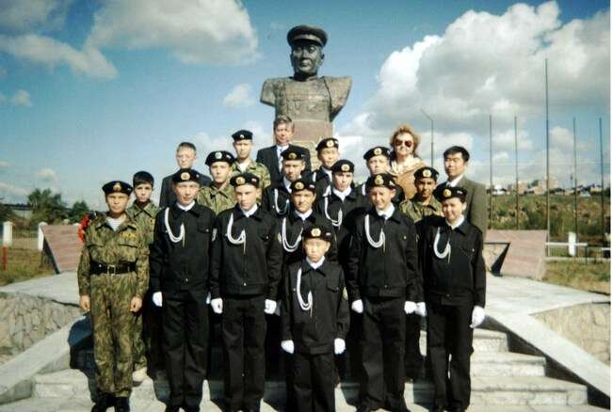
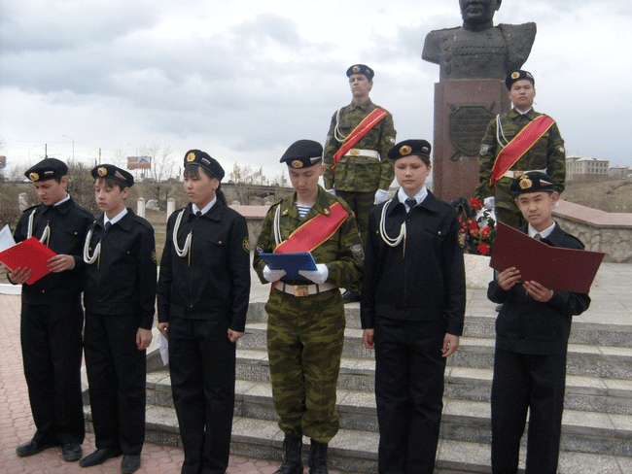
На территории нашего Городского Дворца стоит бюст Героя Советского Союза Союза генерал –майора И.В. Балдынова. Сегодня выпускники нашего клуба . достойно воюют на СВО.

Slide 14



Их именами названы улицы города Улан-Удэ

Slide 15

Военно-патриотический
клуб "ГЮЙС"
Г. Улан-Удэ, ул. Бабушкина 2, Городской Дворец детского (юношеского) творчества, ВПК «Гюйс»,
Составил: Голубев Роман
Ноябрь 2025 год

